Slide 1
Система оздоровительной работы в ДОУ

Slide 2
Создание условий двигательной активности
*Соблюдение режима
*Создание условий в группе и на прогулке
*Индивидуальный режим пробуждения после сна
*Проведение подвижных игр
*Проведение различных видов гимнастик

Slide 3
Двигательная активность в течении дня
Утренняя гимнастика
Физкультурные занятия
Музыкальные занятия
Подвижные игры
Спортивные развлечения
Двигательная активность на прогулке
Физкультминутки
Хороводные игры
Гимнастка пробуждения

Slide 4
Система закаливания
Одностороннее проветривание во время сна
Обширное умывание
Полоскание рта и горла
Ходьба босиком по массажной дорожке после сна
Приём детей на участке в тёплое время года
Проведение утренней гимнастики на участке в тёплое время года

Slide 5
№ | формы организации физического воспитания детей |  | Возрастные группы
 |  |  | I мл. | II мл. | Сред. | Старш. | Подг.
1. | Занятия физической культурой |  | + | + | + | + | +
2. | Совместная с детьми деятельность: утренняя гимнастика |  | + | + | + | + | +
3. | Физкультурные минутки |  | - | + | + | + | +
4. | Подвижные игры |  | + | + | + | + | +
5. | Физкультурные упражнения на прогуле по подгруппам |  | + | + | + | + | +
6. | Спортивные игры (1 раз в неделю) |  | - | - | - | + | +
7. | Командные игры (1 раз месяц) |  | - | - | - | + | +
8. | Игры забавы |  | + | + | + | + | +
9. | Игры-аттракционы |  | - | - | + | + | +
10. | Физкультурный праздник |  | - | + | + | + | +
11. | Дифференциация детей на группы здоровья на основе ежегодного осмотра детей врачами-специалистами. |  | + | + | + | + | +
12. | Самостоятельная деятельность детей | Ежедневно: характер и продолжительность зависят от индивидуальных данных и потребностей детей

Slide 6
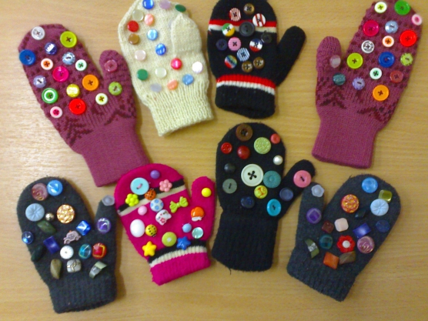
Оснащение для уголков двигательной активности

Slide 7
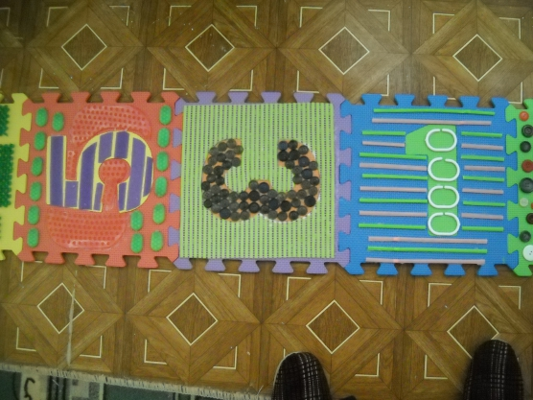
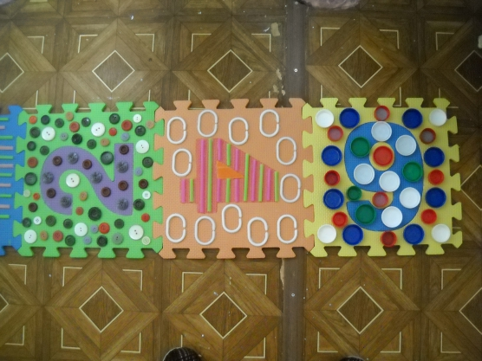

Slide 8
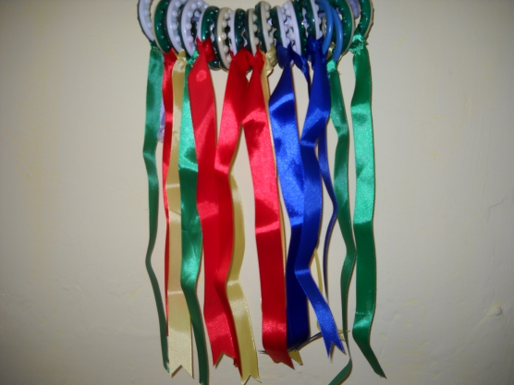
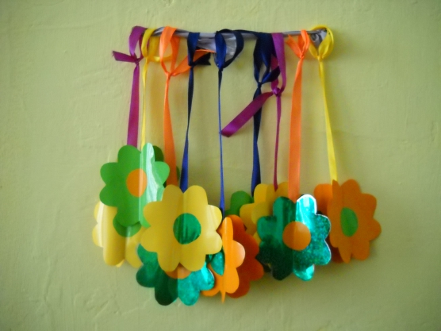

Slide 9
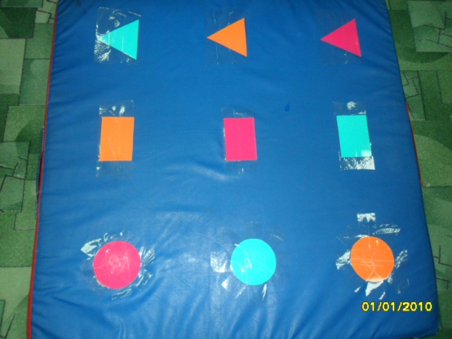

Slide 10
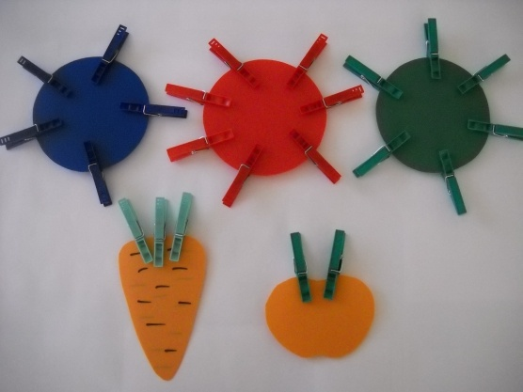
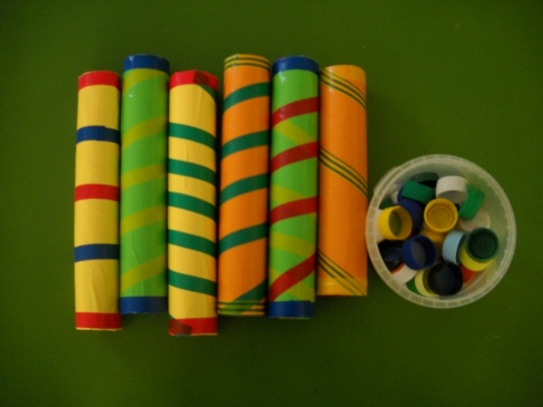

Slide 11
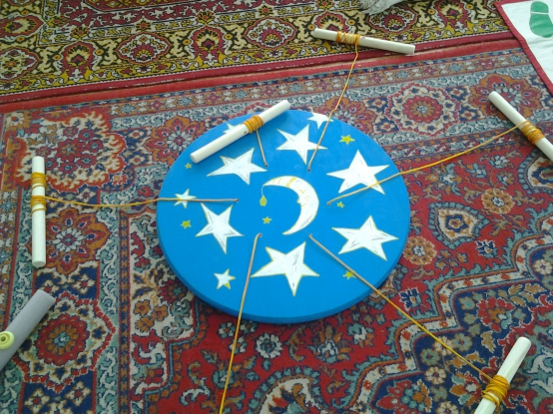
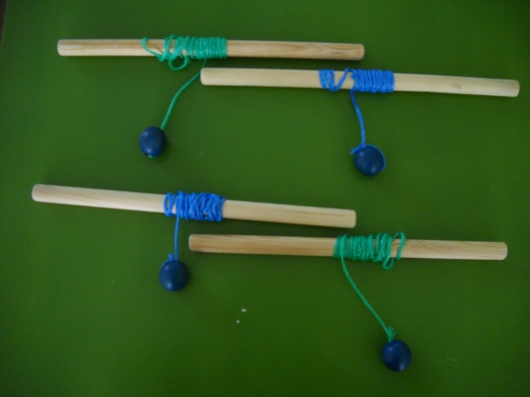

Slide 12
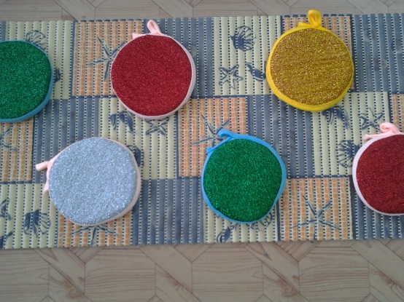
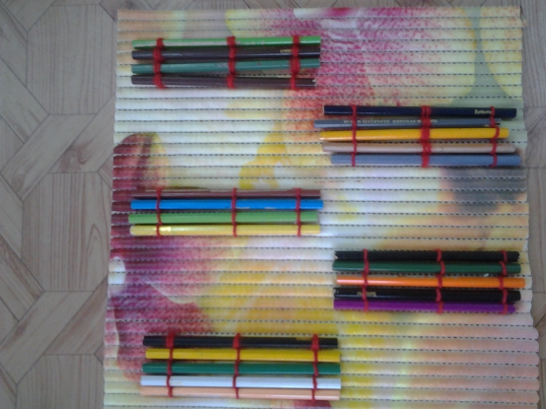
Разновидности массажных дорожек

Slide 13
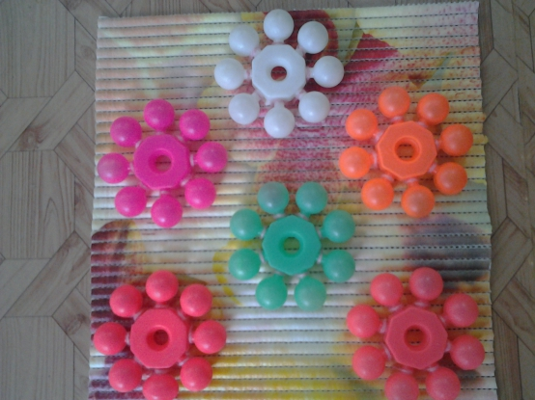
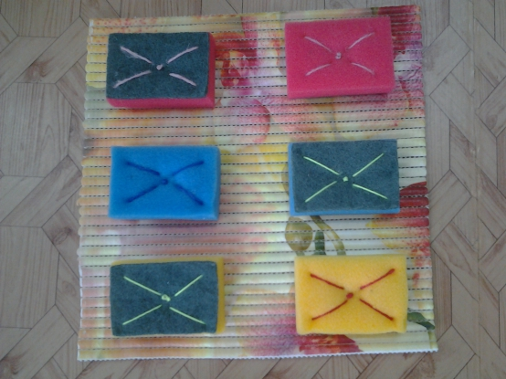

Slide 14
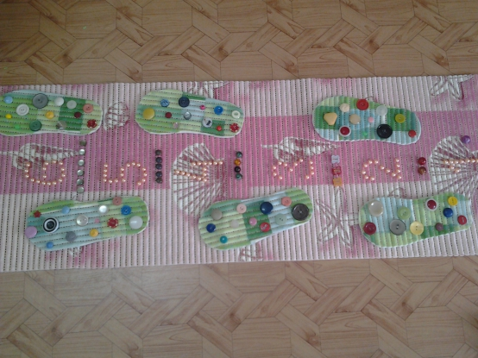
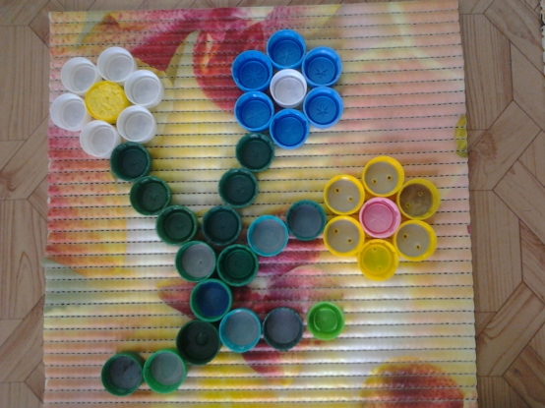

Slide 15
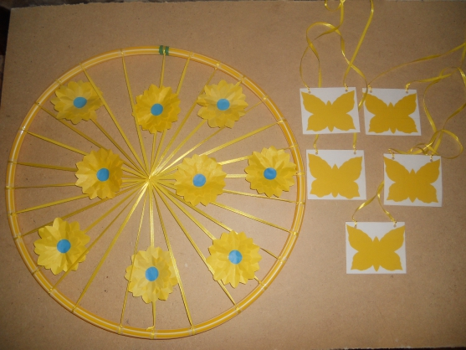
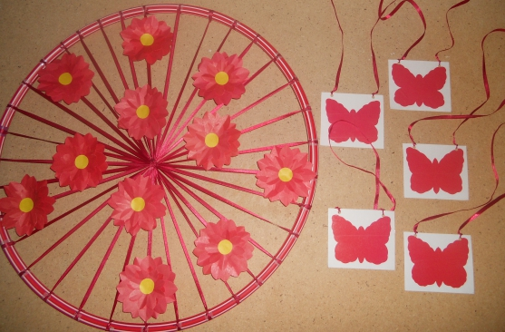
Атрибуты к подвижным играм

Slide 16
